Slide 1



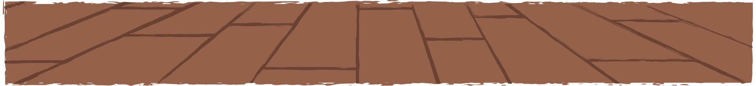

Slide 2



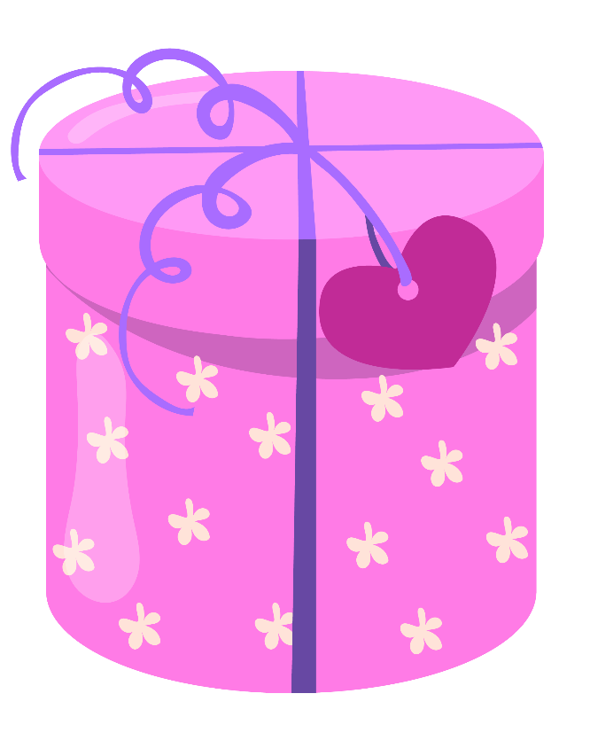






Slide 3
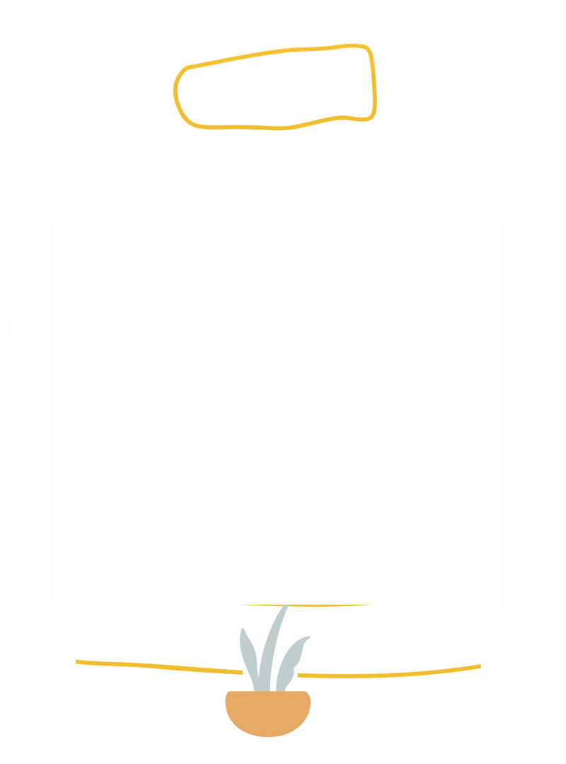
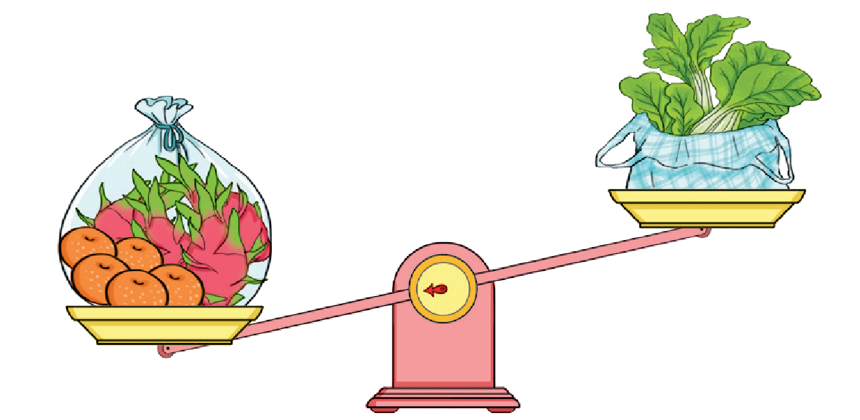



$$\text{N}\text{ặ}\text{ng} \text{h}\text{ơ}\text{n}$$
Túi quả.......túi rau

Slide 4
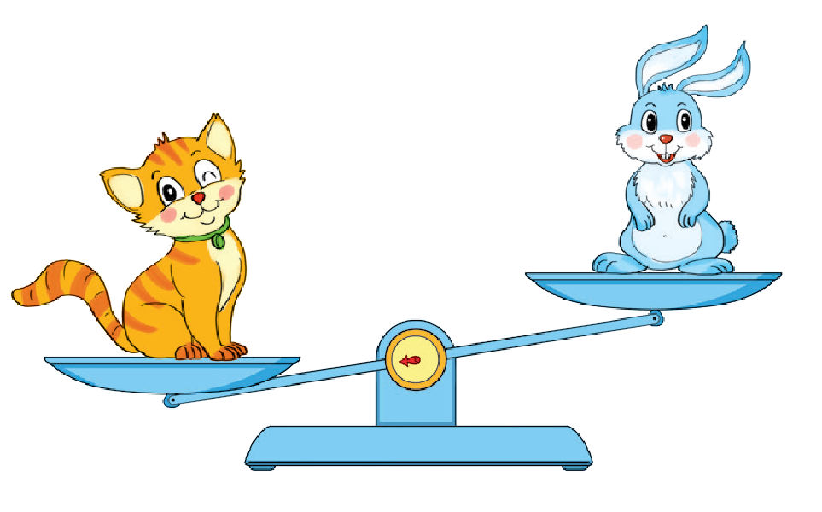


$$\text{Nh}\text{ẹ }\text{h}\text{ơ}\text{n}$$
Con thỏ...?...con mèo

Slide 5
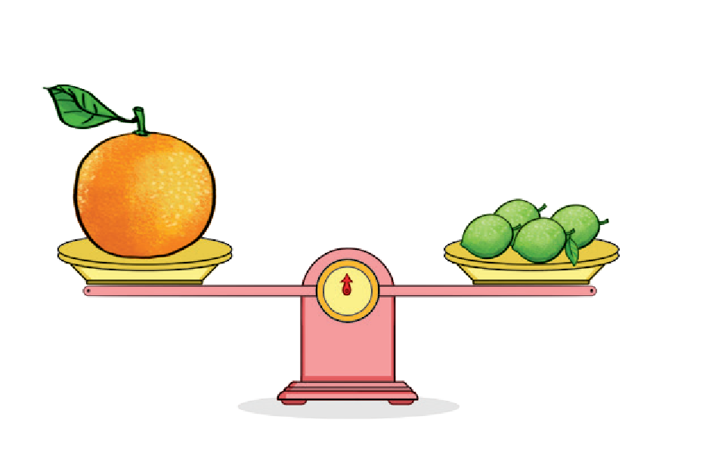

$$\text{N}\text{ặ}\text{ng} \text{b}\text{ằ}\text{ng}$$
Quả cam...?...4 quả chanh

Slide 6




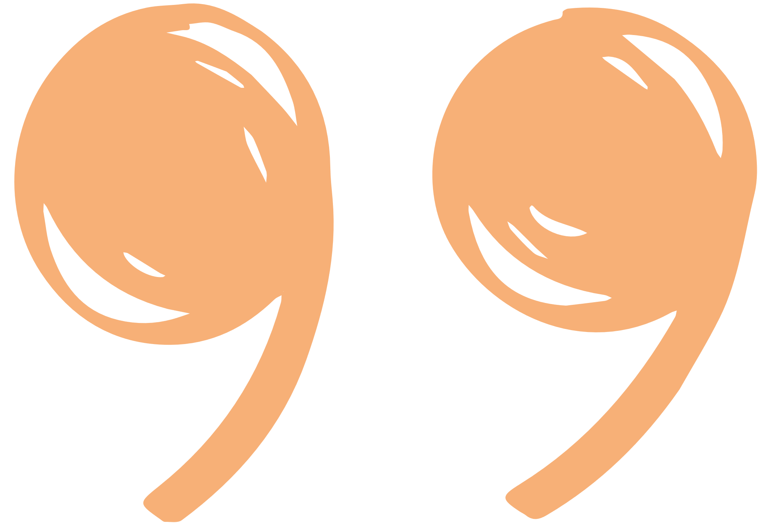



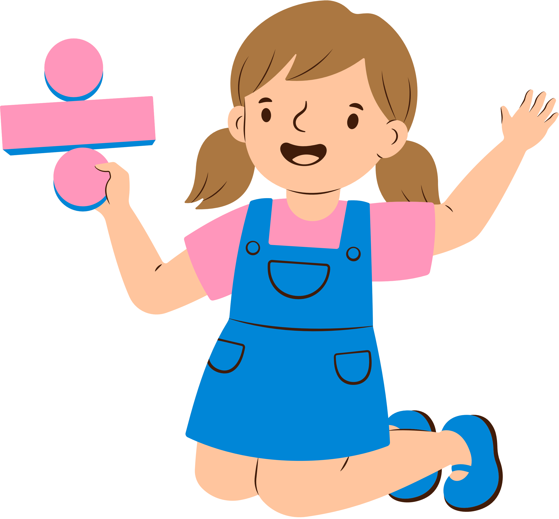


Slide 7


Slide 8
1
Tính (theo mẫu).
Mẫu:
5 kg + 4 kg = 9 kg 10 kg – 3 kg = 7 kg
12 kg + 23 kg
45 kg + 20 kg
9 kg + 7 kg
12 kg + 23 kg = 35 kg
45 kg + 20 kg = 65 kg
9 kg + 7 kg = 16 kg
13 kg – 9 kg
13 kg – 9 kg = 4 kg
60 kg – 40 kg
42 kg – 30 kg
60 kg – 40 kg = 20 kg
42 kg – 30 kg = 12 kg

Slide 9
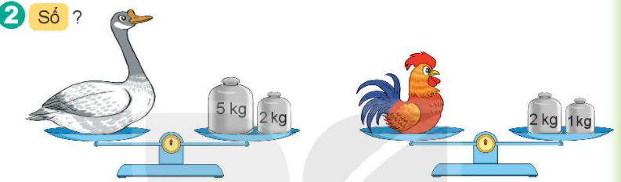
Số?
2
Con ngỗng cân nặng kg.
b) Con gà cân nặng kg.
?
7
?
3

Slide 10
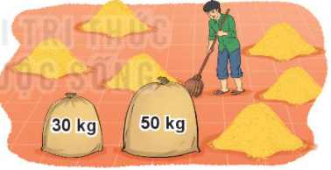
Tìm tổng số ki – lô – gam thóc của hai bao thóc.
3
➔ Số ki – lô – gam thóc của hai bao thóc là: 30 + 50 = 80 kg.

Slide 11
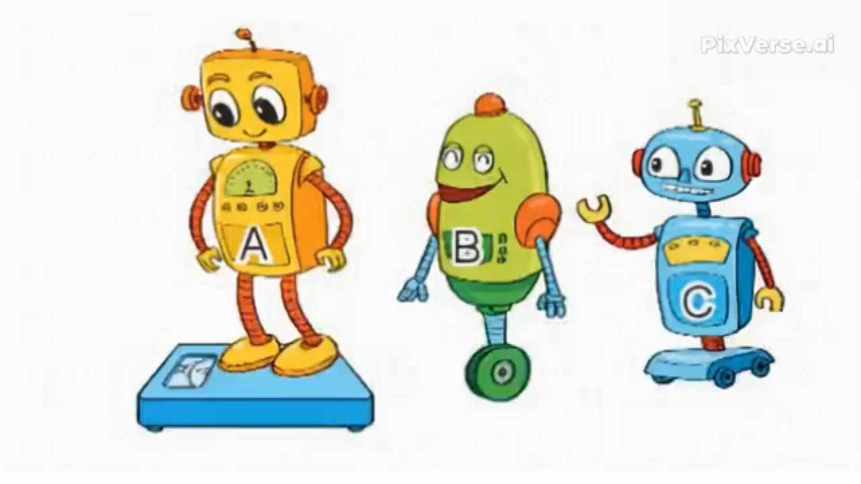

Slide 12
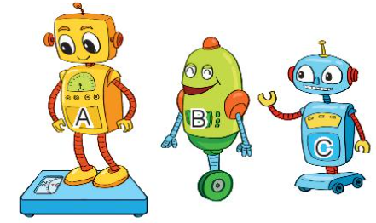
Ba chú rô – bốt rủ nhau đi cân. Rô – bốt A cân nặng 32 kg, rô – bốt B nặng hơn rô – bốt A là 2 kg, rô – bốt C nhẹ hơn rô – bốt A là 2 kg. Hỏi:
Rô – bốt B cân nặng bao nhiêu ki – lô – gam?
Rô – bốt C cân nặng bao nhiêu ki – lô – gam?
4
32 kg
Rô – bốt B nặng số ki – lô – gam là:
32 kg + 2 kg = 34 kg
34 kg
30 kg
Rô – bốt C nặng số ki – lô – gam là:
32 kg – 2 kg = 30 kg

Slide 13


Slide 14







Nhạc nền
Notes:
Thầy cô có thể bật/tắt nhạc nền bằng cách nhấp vào biểu tượng Nốt nhạc.
Thầy cô nhấp vào BẮT ĐẦU hoặc nhấp trái chuột để vào phần câu hỏi.

Slide 15

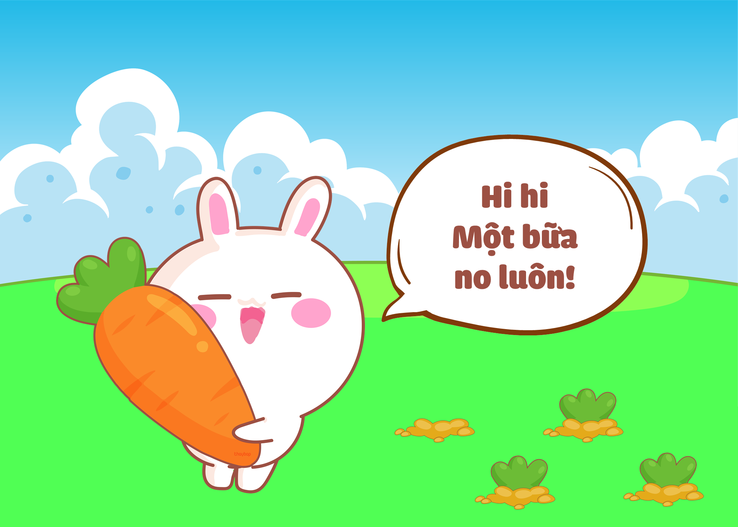







30 kg + 4 kg = ?
01
Âm thanh
khi chọn Đúng
34
36
Âm thanh
khi chọn Sai
35
37
Notes:
HD chỉnh sửa: Thầy cô nhập câu hỏi và các đáp án vào các ô (Căn chỉnh size chữ cho phù hợp với độ dài câu hỏi)
Thầy cô nhấp chuột phải hoặc phím -> để hiện câu hỏi và các đáp án
Sau khi HS chọn đáp án, thầy cô nhấp vào PHẦN ĐẤT chứa đáp án đó.
Sau khi ở phần kiểm tra đúng sai, thầy cô nhấp < để trở về câu hỏi.
Sau khi hoàn thành xong câu hỏi, thầy cô nhấp hình > hoặc chuột trái, phím -> để chuyển sang câu hỏi tiếp theo.

Slide 16


10 kg – 4 kg = ?
02
Âm thanh
khi chọn Đúng
5 kg
6 kg
Âm thanh
khi chọn Sai
3 kg
2 kg

Slide 17

15 kg + 4 kg = ?
03
20 kg
18 kg
19 kg
17 kg

Slide 18
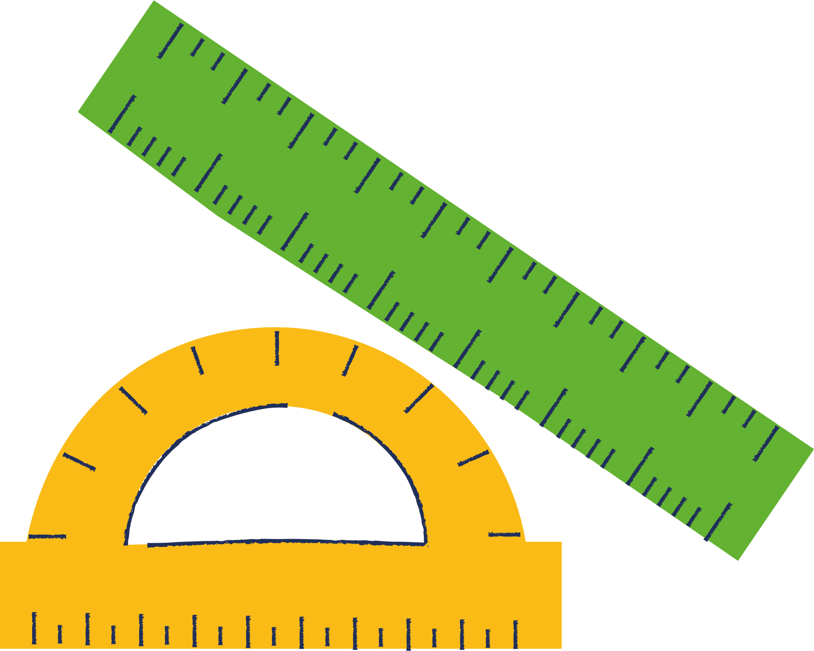




Ôn lại bài đã học
Hoàn thành bài tập

Slide 19


